Slide 1


PHÒNG GIÁO DỤC VÀ ĐÀO TẠO QUẬN LONG BIÊN
TRƯỜNG MẦM NON ĐÔ THỊ VIỆT HƯNG
HOẠT ĐỘNG:
KỸ NĂNG SỐNG
LỄ PHÉP KHI Ở TRƯỜNG
LỨA TUỔI: 4-5 TUỔI
THỜI GIAN: 20-25 PHÚT

Slide 2

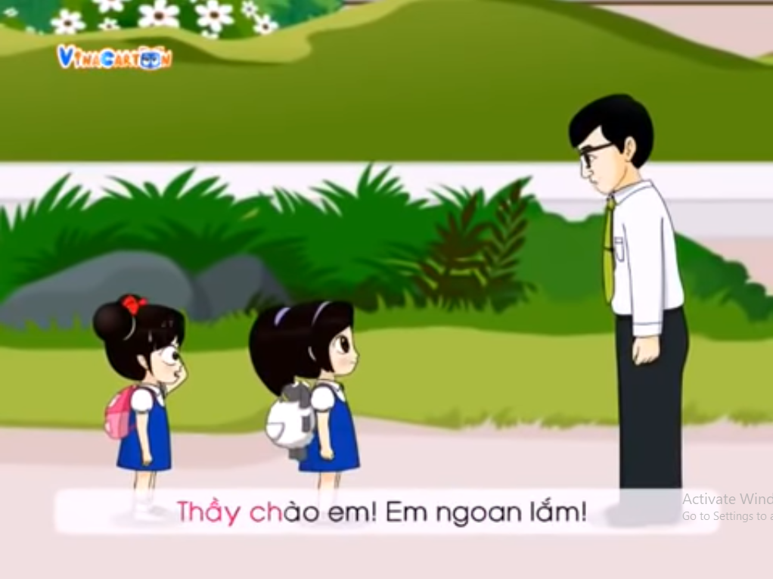
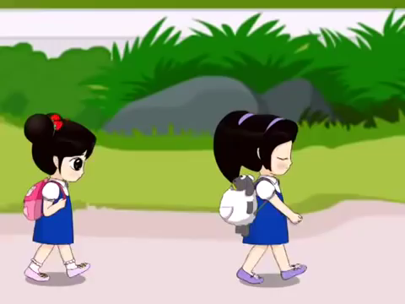


Slide 3


Slide 4


Slide 5


Slide 6


Slide 7

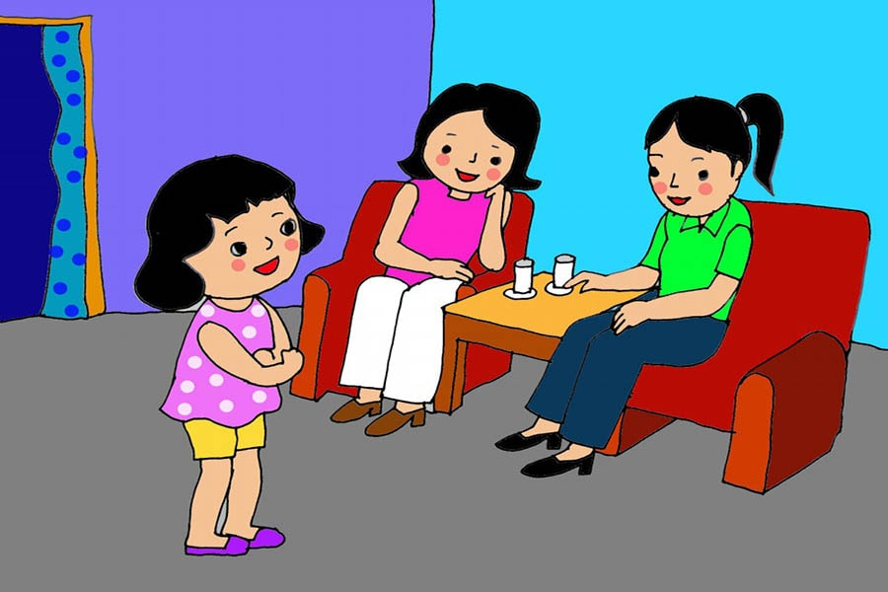

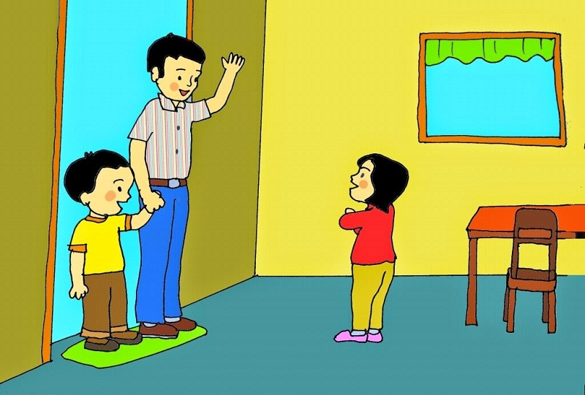

Slide 8


Slide 9


